Slide 1
Шкільне методичне об’єднання учителів біології та хімії

Slide 2
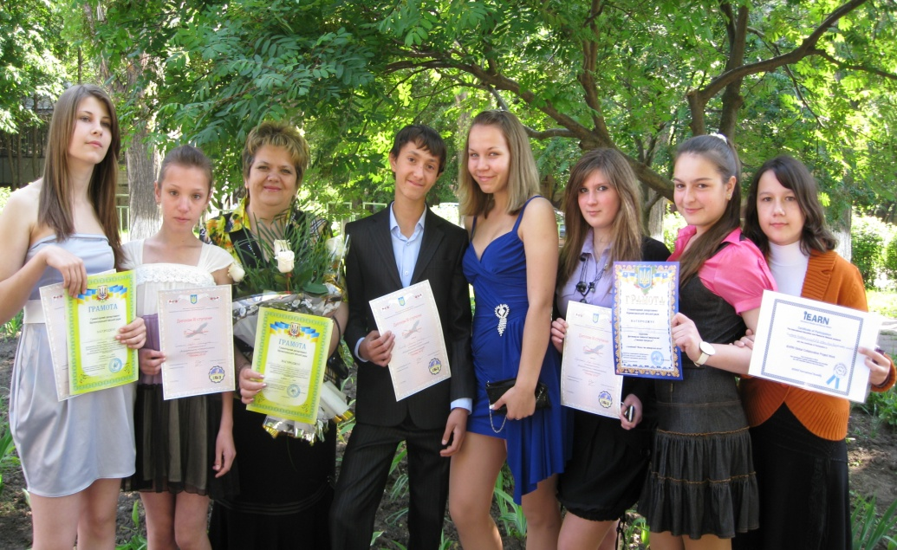
Проблема над якою працює методичне об’єднання
«Формування освіченої, гуманістично спрямованої, фізично, психічно та соціально здорової особистості»

Slide 3
Основні завдання ШМО:
Використовувати новітні підходи до організації навчання інтерактивними технологіями,які допоможуть вчителям кафедри зробити процес навчання цікавим,різноманітним, ефективним, демократичним.
Дати учням необхідний обсяг знань щодо до здорового способу життя, який у майбутньому разом з життєвим досвідом,дозволить їм розібратися у проблемах фізичного,психічного,духовного стану людини,а також у питаннях формування культури здоров’я.
Постійно займатися пошуком методів навчання, що підсилювали б активізацію процесу навчання, призводили до підвищення актуальності розвивальних і проблемних методів, самостійної роботи, творчих завдань.
Сприяти створенню оптимального освітнього середовища, що сприяє розвитку творчого мислення, розвитку цілеспрямованого пізнавального інтересу і творчого потенціалу учнів.
Розвивати в учнів здібності до природничих наук, задовольняти інтерес до біології, хімії, формувати стійкий інтерес до предметів, створювати основу до свідомого вибору професій, пов’язаних з використанням біологічних та хімічних знань.
Формувати свідому мотивацію щодо здорового способу життя,щоб знання про здоровий спосіб життя стали переконанням кожного учня.
Вивчення нового матеріалу проводити у формі дослідження з домінуванням активних і інтерактивних форм і методів, що сприяє формуванню дослідницьких навичок, розвитку творчого мислення, розширення операційного поля діяльності учнів.
Використовуючи інтерактивні методики, інтерактивні форми навчання,залучати дітей до розумової діяльності,вибирати посильні завдання,які сприяють мобілізації в учнів максимуму сили та енергії на навчання та одержання знань.
Розвиваючи здібності учнів, використовувати методи, що сприяють вихованню активної творчої особистості,здатної приймати сміливі нестандартні рішення.
Виховання свідомого ставлення до свого здоров’я та здоров’я інших громадян як найвищої соціальної цінності, формування гігієнічних навичок і засад здорового способу життя, збереження і зміцнення фізичного та психічного здоров’я учнів.

Slide 4
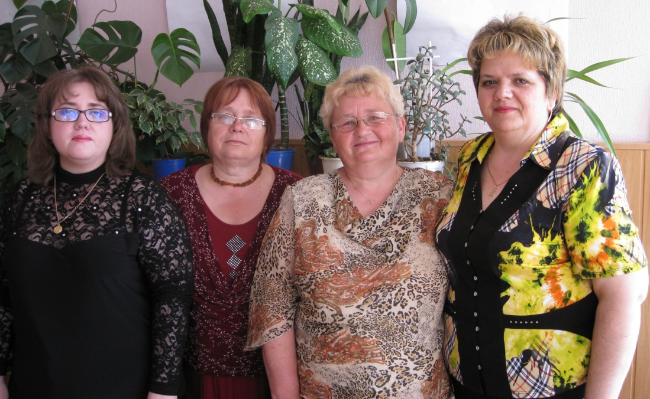
В ШМО працює 4 педагогів:
3 педагога – спеціалісти вищої кваліфікаційної категорії;
1 педагог – спеціаліст першої кваліфікаційної категорії;
2 педагога – мають педагогічне звання
“ учитель – методист ”;
1 педагог – має педагогічне звання “старший учитель”;
1 педагог – нагороджений нагрудним знаком “ Відмінник освіти України ”

Slide 5
Кожен учитель світиться
своєю гранню, кожен має свій
індивідуальний і неповторний
стиль роботи.
Це яскраві, творчі особистості.

Slide 6
Дробаха Надія Іванівна
учитель хімії
спеціаліст вищої кваліфікаційної категорії
педагогічне звання
“учитель – методист ”
педагогічний стаж 38 років
працює над проблемою:
“Інтерактивні форми роботи на уроках хімії.”

Slide 7
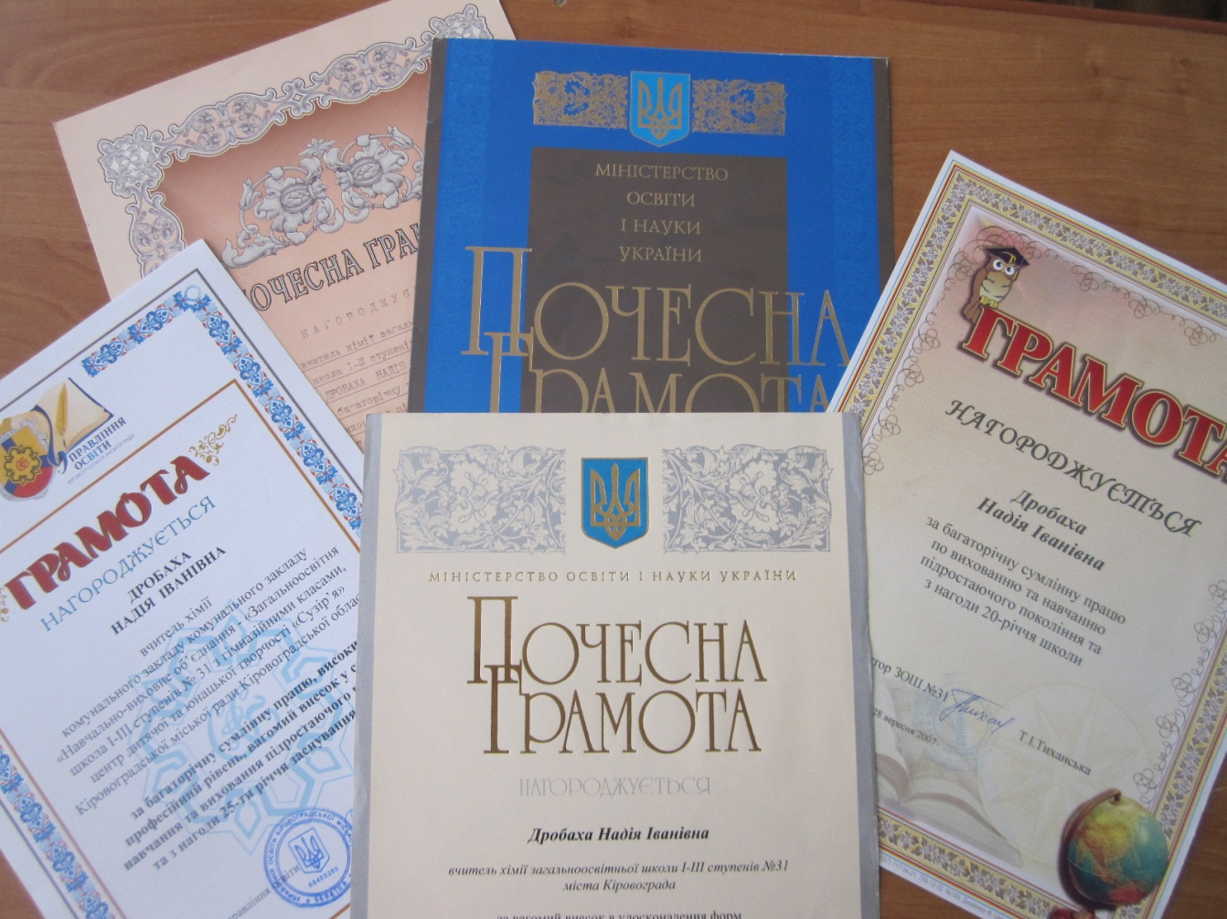
1998 – 2006 рр.
1.Проведення Майстер класу для молодих учителів міста.
2.Член міської експертної групи учителів хімії.
3.Керівник шкільної школи вищої педагогічної майстерності.

Slide 8
Бойко Ірина Антонівна
учитель хімії
спеціаліст вищої кваліфікаційної категорії
педагогічний стаж 13 років
працює над проблемою:
«Експериментальна робота з хімії, як засіб формування наукового світогляду.»

Slide 9
2009-2010
1. Участь у міському семінарі-практикумі МО учителів хімії «Формування творчих компетентностей учнів на уроках хімії методами інтерактивного навчання».
2. Інтерактивний урок на обласному телебаченні, тема «Оцтова кислота», 11 клас.
3. Участь у конкурсі «Учитель року - 2010», міський етап.
(2006 рік лауреат обласного етапу).
2011-2012
1. Обласний конкурс навчальних проектів за програмою Intel «Навчання для майбутнього» у номінації «Навчально-дослідницький проект» (основна школа), диплом ІІІ ступеня.
2. Участь у регіональному проекті «Радон в Кіровограді: міфи і реальність».
2012-2013
1. Участь у МАН, шкільне товариство «Росток», захист роботи, секція екологія учениця 11-А класу, Ткаченко Анастасія, «Проблема вмісту фосфатів у пральних порошках».
2. Участь у конкурсі сценаріїв батьківських зборів на тему: «Роль і місце родини у формуванні навичок безпечної поведінки дітей в Інтернеті.»

Slide 11
Марченко Алла Григорівна
учитель біології , природознавства, екології
спеціаліст першої кваліфікаційної категорії
педагогічне звання “старший учитель”
педагогічний стаж 32 роки
працює над проблемою: «Інтерактивні форми і методи роботи на уроках біології, природознавства, екології»

Slide 12
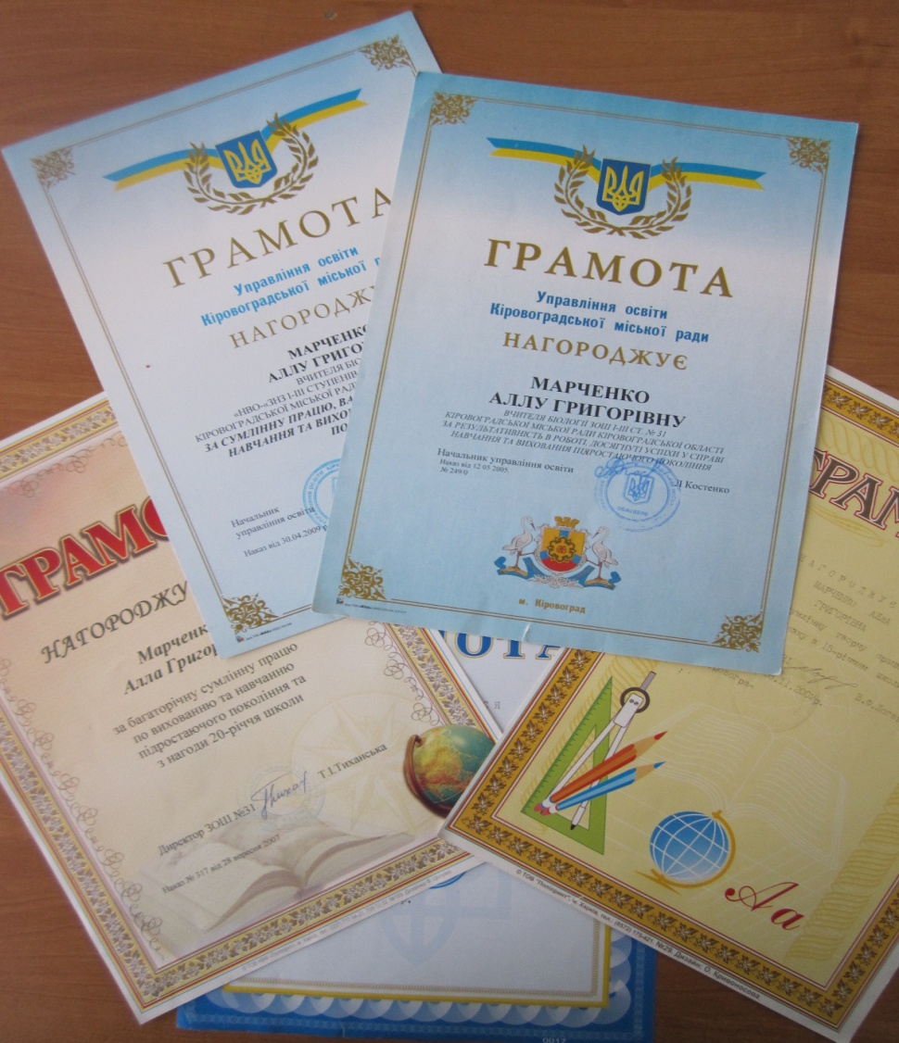
2011 – 2012 н. рік
Переможці міського конкурсу
екологічних проектів
«Мій чотирилапий друг»
Шульга Владислав і Більченко Максим, учні 6 – Б класу

Slide 13
Ларіонова Тетяна Іванівна
голова ШМО учителів біології, хімії
голова шкільної творчої групи “Творчий учитель”
учитель біології
спеціаліст вищої кваліфікаційної категорії
педагогічне звання “учитель – методист”
нагороджена нагрудним знаком
“ Відмінник освіти України ”
педагогічний стаж 33 роки
член міської експертної групи учителів біології
член міської творчої групи учителів біології
була слухачем обласної Школи вищої педмайстерності учителів біології”
участь у конкурсі «Учитель року - 2012», міський етап.
голова журі міської олімпіади з біології
член журі обласної олімпіади з екології
працює над проблемою: «Формування здоров’язберігаючих компетентностей засобами уроку біології.»

Slide 14
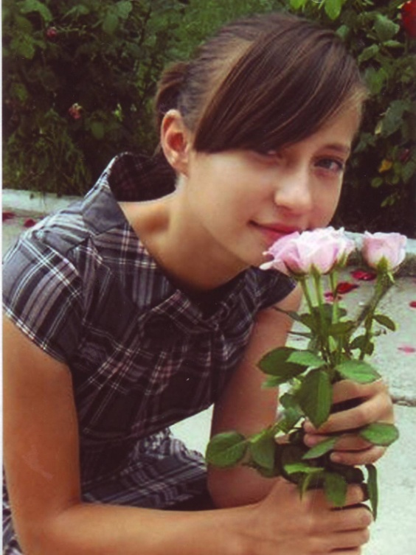
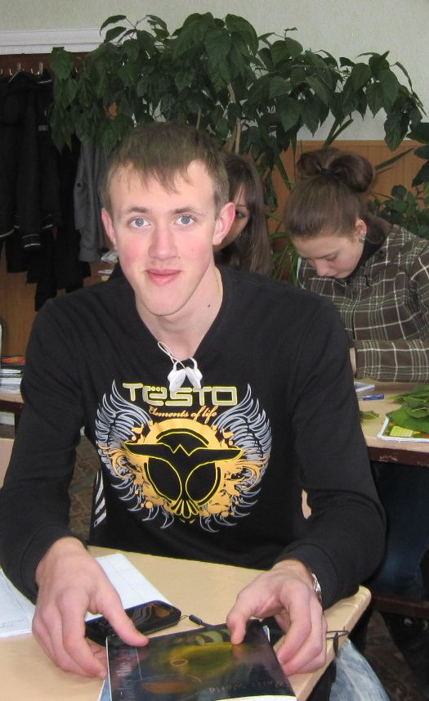
Учні – переможці міської олімпіади з біології 2011-2012 н.рік
Чала Анастасія
8 – А клас
ІІ місце
Колєчкін Антон
11- А клас
ІІІ місце

Slide 15
Учителі кафедри працюють з обдарованими учнями, які приймають участь у роботі шкільного наукового товариства «Росток». Школярі працюють над науковими роботами, захищають їх на конкурсі курсових робіт учнів членів шкільного наукового товариства «Росток». Учні 8 – 11 класів залучені до роботи в МАН при педуніверситеті.
2011 – 2012 н.рік.
Учениця 11-Б класу Бойко Анастасія прийняла участь в конкурсі науково – дослідницьких робіт Кіровоградської МАН, секції «Екологія» і стала Лауреатом обласного етапу Всеукраїнського конкурсу науково – дослідницьких робіт. Керівник – Ларіонова Т.І.
2012 – 2013 н.рік
Учениця 11-А класу Ткаченко Анастасія, шкільне товариство «Росток», прийняла участь в конкурсі науково – дослідницьких робіт Кіровоградської МАН, секції «Екологія» , тема проекту «Проблема вмісту фосфатів у пральних порошках».
Керівник Бойко І.А.

Slide 16
Всеукраїнська природознавча гра «Геліантус»
Шкільний координатор – Бойко І.А.
2011 – 2012 рр
Брали участь 24 учні 10 – 11х класів.
2012 – 2013рр.
Брали участь 31 учні.
Всеукраїнський інтерактивний конкурс “Колосок”
Шкільний координатор – Ларіонова Т.І.
2011-2012рр
Брали участь 169 учнів 1 – 10х класів.
Учні отримали нагороди, сертифікати: «Золотий колосок»,
«Срібний колосок».
2012 – 2013рр.
“Осінній колосок - 2012” брали участь 97 учнів: 14 учнів отримали сертифікати “Золотий колосок”, 42 учні отримали сертифікати “Срібний колосок”
Для участі у Всеукраїнському інтерактивному конкурсі
“Весняний колосок – 2013” зареєструвалося 174 учні ( 1 – 11 кл.).

